Slide 1
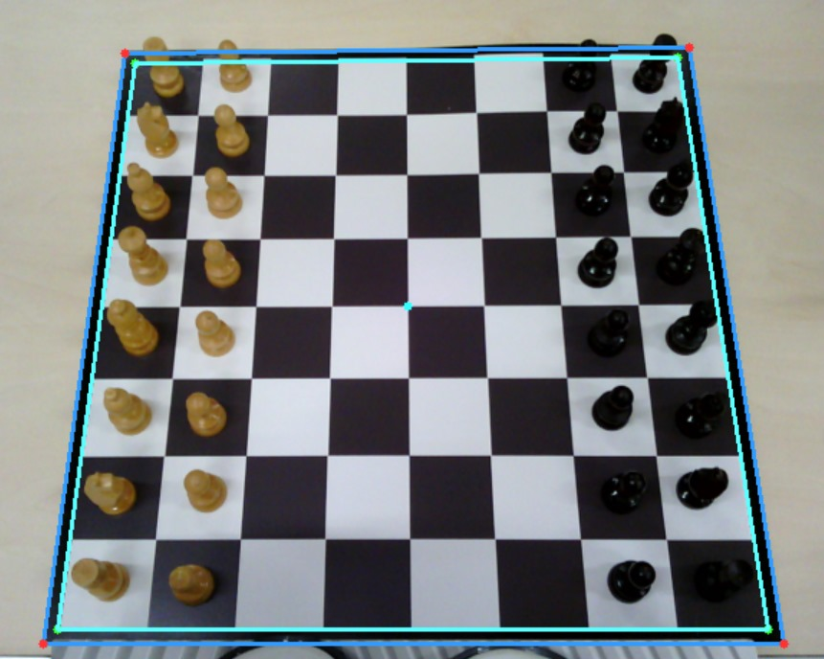
Playing chess with NAO Robot
Galatanu marco-ionut
Petrisor rares-gabriel

Slide 2
Cuprins
Context
Descrierea metodei
Evaluarea soluției
Concluzii

Slide 3
Context
Proiectul, axat pe integrarea robotului Nao în jocul de șah, propune o abordare inovatoare pentru a îmbunătăți interacțiunea uman-robot. Scopul este dezvoltarea unui arbitru autonom, perspectivă inovatoare în ceea ce privește jocul de șah
Inovația constă în implementarea luării deciziilor în timp real și recunoașterea vizuală, marcând o evoluție în experiența jocului
Cerințele funcționale includ inițializarea precisă a tablei de șah și monitorizarea în timp real a mișcărilor, având provocări tehnologice legate de complexitatea recunoașterii vizuale și interacțiunea naturală.

Slide 4
Descrierea metodei
Pipeline-ul soluției:
Detectarea tablei de Șah:
Utilizarea algoritmului Canny pentru identificarea marginilor și a liniilor tablei de șah.
Aplicarea algoritmului Hough Lines Probabilistic pentru selectarea liniilor corespunzătoare tablei de șah.
Determinarea coordonatelor fiecarui pătrat:
Transformarea tablei detectate din imagine dintr-un trapez într-un pătrat.
Divizarea pătratului în 8 segmente egale, identificând colțurile fiecărui pătrat.
Interpretarea Imaginilor:
Achiziționarea a două imagini și calculul mediei culorilor pentru fiecare pătrat în parte.
Determinarea diferenței medii între cele două imagini și stabilirea unui threshold experimental.
Orice diferență care depășește threshold-ul indică o schimbare pe tabla de șah.

Slide 5
Descrierea metodei
Pipeline-ul soluției:
Analiza Mișcării Detectate:
Încercarea a două variante de mutare, având în vedere că algoritmul detectează schimbările de culoare, nu piesele în sine.
Validarea mutării: dacă nicio variantă nu este validă, se consideră o mutare invalidă
Feedback Auditiv:
Utilizarea funcției de text-to-speech a robotului NAO pentru a comunica auditiv informații despre mutare și despre jucătorul care a făcut-o.

Slide 6
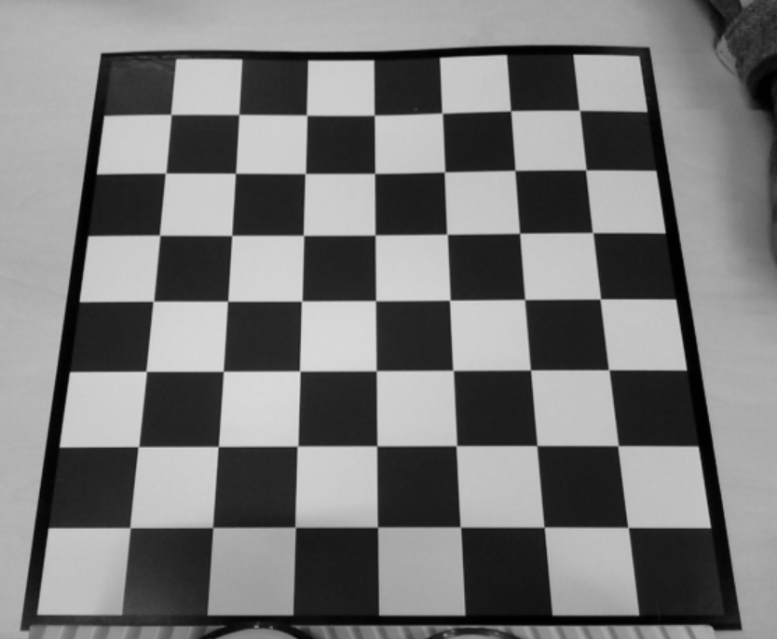
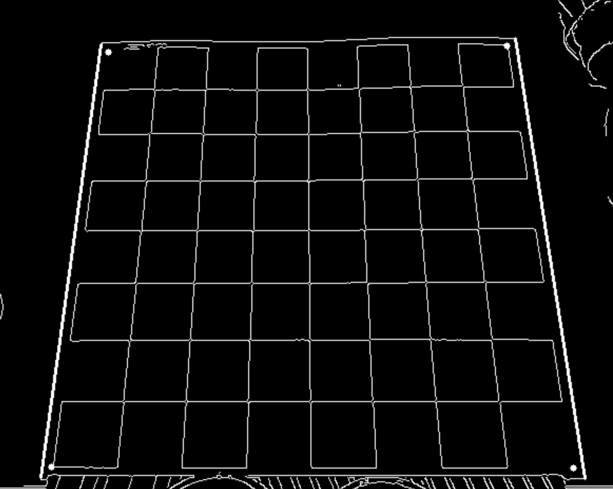
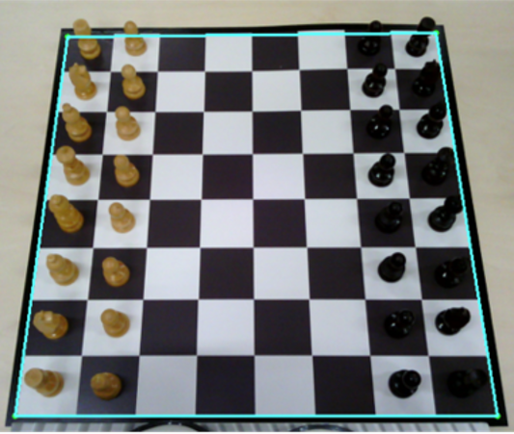
Evaluarea soluției
Rezultate vizuale:

Slide 7
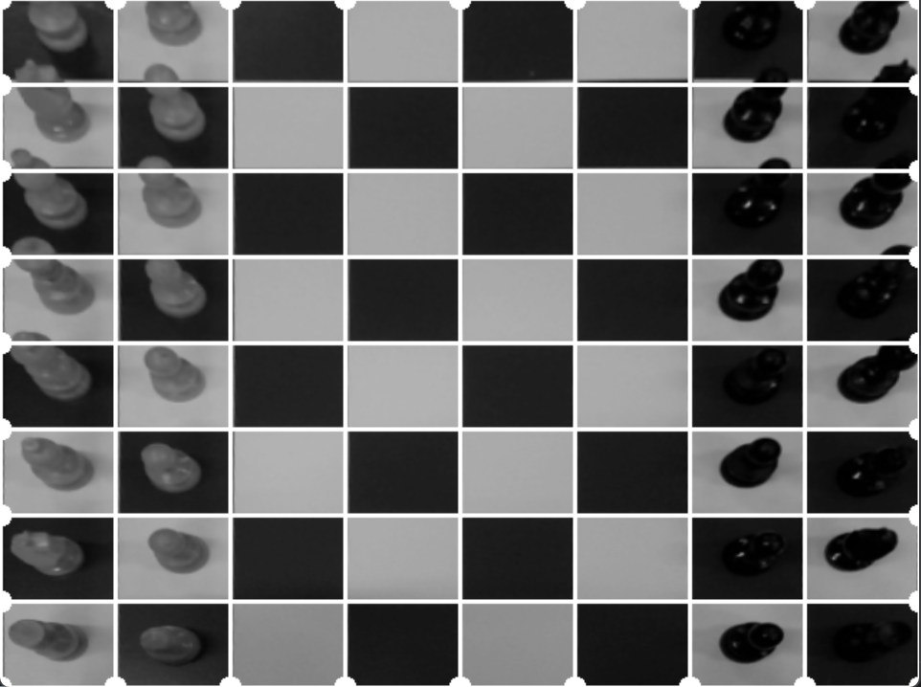
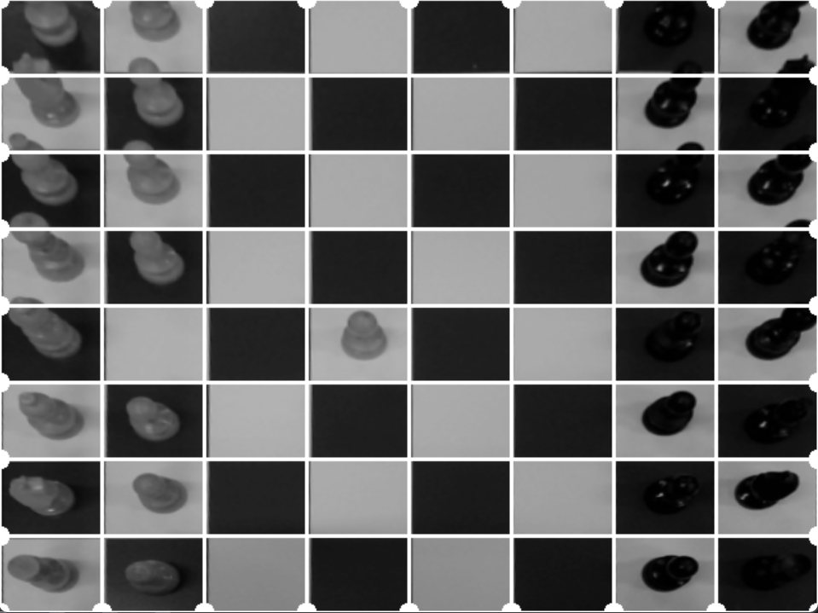
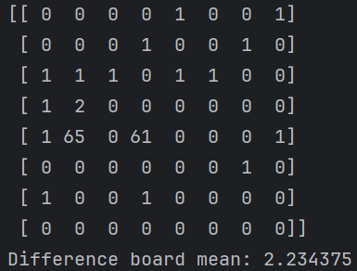
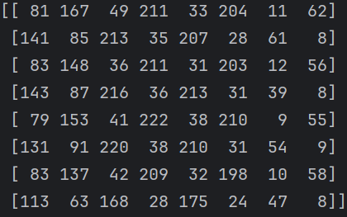
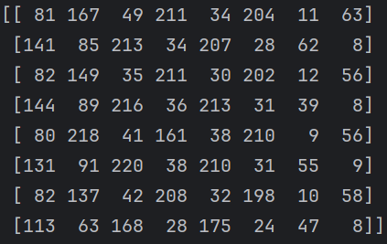
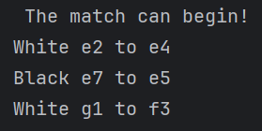
Evaluarea soluției
Rezultate vizuale:

Slide 8
Evaluarea soluției
Eficiența funcțională:
Atât noi, cât și utilizatorii care au testat experiența unui joc arbitrat de robotul NAO, putem afirma că a fost o experiență captivantă, unică și interactivă.
Scenarii de Utilizare Reușite:
Algoritmul a fost capabil să detecteze mișcările normale, dar și mișcările speciale cum ar fi rocada mică și mare și este capabil să menționeze atunci când cineva se află în șah.

Slide 9
Evaluarea soluției
Reacții la Situații Neprevăzute:
O situație neprevăzută a fost schimbarea luminii în timpul jocului. Blocarea unei surse de lumină a dus la schimbarea tuturor valorilor de pe tablă, astfel orice mișcare era detectată ca fiind invalidă.
Performanțe ale Interfeței Auditive:
Robotul NAO a surprins pe toată lumea cu claritatea informațiilor oferite despre jocul de șah și despre modul în care descrie fiecare mutare.
Impactul Asupra Experienței de Joc:
Folosind robotul NAO în locul unei camere și a unor difuzoare oferă experiența unui joc arbitrat de o tehnologie într-o formă cât mai umană. Utilizatorii au menționat faptul că s-au simțit priviți în timpul jocului de șah, iar dacă în locul robotului ar fi fost doar o cameră, experiența nu ar mai fi fost aceeași.

Slide 10
Concluzii
Proiectul încă este într-un stadiu incipient, cu multe soluții ce pot fi implementate pentru a rezolva anumite probleme din modul curent de abordare.
Membrul m1 a realizat comunicarea între algoritm și robot, detectarea mișcărilor și structura codului.
Membrul m2 a realizat logica validării mutărilor, detectarea tablei și procesarea ei pentru a putea fi extrase informații relevante detectării mișcărilor.
Toate obiectivele principale au fost atinse.
Proiectul reprezintă o bază solidă pentru atingerea viitoarelor obiective.

